Slide 1
Die standardisierte schriftliche Reifeprüfung
Lebende Fremdsprachen AHS
Informationen unter https://www.bifie.at/node/78

Slide 2
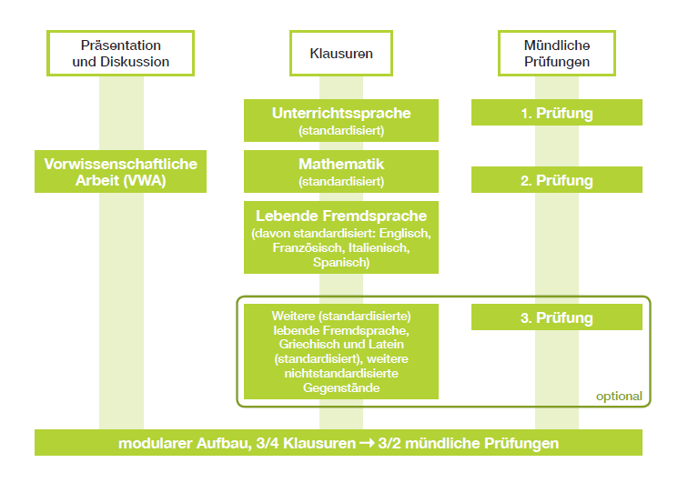
3-Säulen-Modell
AHS

Slide 3
Konzept
Maturantinnen und Maturanten sollen elementare kommunikative Anforderungen des gesellschaftlichen und beruflichen Lebens in Englisch erfüllen können.
Die Grundlage bildet der Gemeinsame Europäische Referenzrahmen für Sprachen (GERS).
In Abstimmung mit dem Lehrplan ist das Kompetenzniveau für Englisch mit B2 definiert, das Kompetenzniveau für 2. LFS mit B1 (außer Lesen B2 für 6-jährige Formen)

Slide 4
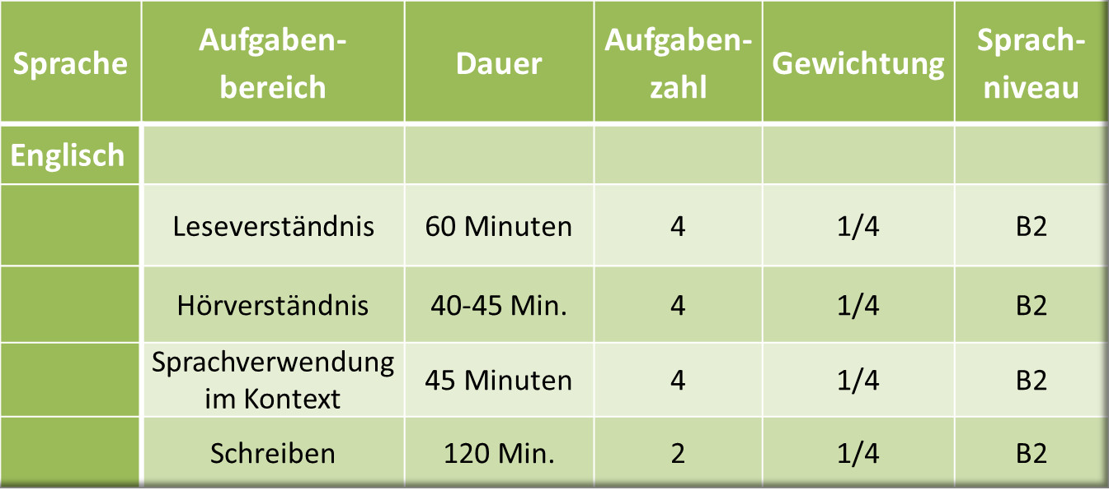
Konzept – Englisch
AHS

Slide 5
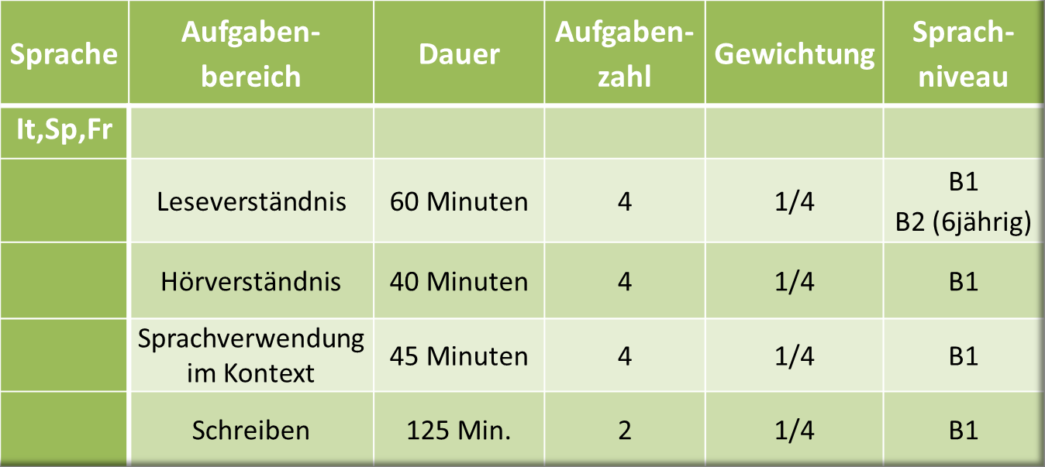
Konzept 2. lebende
Fremdsprache AHS

Slide 6
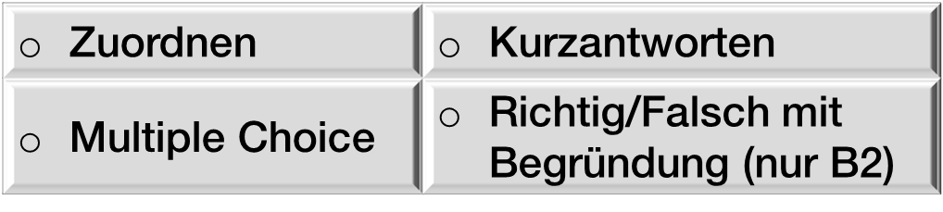
Aufgabenmodell
SRP
Leseverständnis (Arbeitszeit: 60 Min)
4 Aufgabenstellungen:
4 unterschiedliche Lesetexte
Mögliche Testformate:

Slide 7
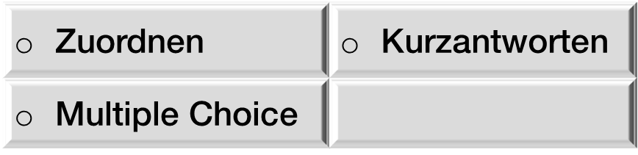
Aufgabenmodell
SRP
Hörverständnis (Arbeitszeit: 40-45 Min)
4 Aufgabenstellungen:
4 unterschiedliche Hörtexte
2 x Anhören
Mögliche Testformate:

Slide 8
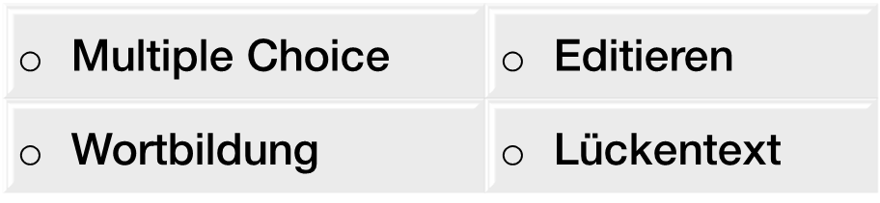
Aufgabenmodell
SRP
Sprachverwendung im Kontext (Arbeitszeit: 45 Min)
4 Aufgabenstellungen:
4 unterschiedliche Lesetexte
Mögliche Testformate:

Slide 9
Aufgabenmodell
SRP
Schreibkompetenz (Arbeitszeit: 120-125 Min)
2 Aufgabenstellungen:
2 unterschiedliche Textproduktionen
Mögliche Textsorten: Essay (B2), Artikel, E-Mail, Bericht
neu ab SV 14/15 Blog
Durchführung handschriftlich oder mit Hilfe eines elektronischen Arbeitsmittels
Die Verwendung von Wörterbüchern ist nicht gestattet.

Slide 10
Aufgabenmodell
SRP
Korrektur und Beurteilung der rezeptiven Fertigkeiten erfolgen anhand von vorgegebenen Lösungsschlüsseln.
In Zweifelsfällen stehen eine elektronische sowie eine telefonische Hotline zur Verfügung.
Korrektur und Beurteilung der Schreibaufträge erfolgen anhand eines vorgegebenen Beurteilungsrasters.
Für eine positive Gesamtbeurteilung müssen sowohl der rezeptive Teil (Lesen und Hören) als auch der produktive Teil (Sprachverwendung im Kontext und Schreiben) positiv sein.

